Slide 1
第二节 正定二次型
一、正定二次型的概念
二、正(负)定二次型的判定

Slide 2




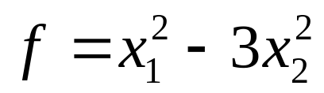
一、正(负)定二次型的概念
设有实二次型
如果对任何
则称f 为正定二次型,并称对称矩阵A是正定矩阵；
则称f 为负定二次型,并称对称矩阵A是负定矩阵；
例如
三元实二次型
为正定二次型；
二元实二次型
为负定二次型；
二元实二次型
为不定二次型.

Slide 3
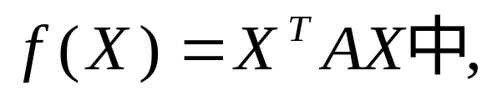
实二次型
如果对任何
则称f 为半正定(非负定)二次型,并称对称矩阵A是半正定(非负定)矩阵；

Slide 4

二、二次型正定性的判别
证明略
推论 实对称矩阵A为正定矩阵的充分必要条件是：A的特征值全为正数．

Slide 5

推论 实对称矩阵A为负定矩阵的充分必要条件是：A的特征值全为负数．

Slide 6

推论 实对称矩阵A为半正定矩阵的充分必要条件是：A的特征值全为非负实数．

Slide 7
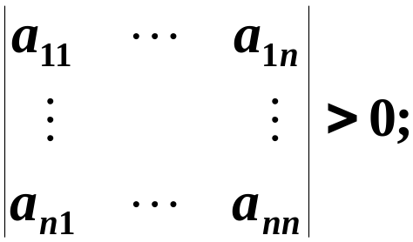
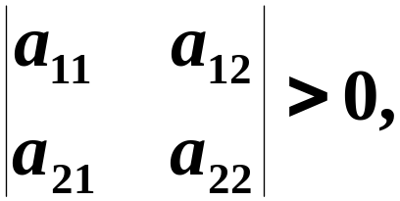


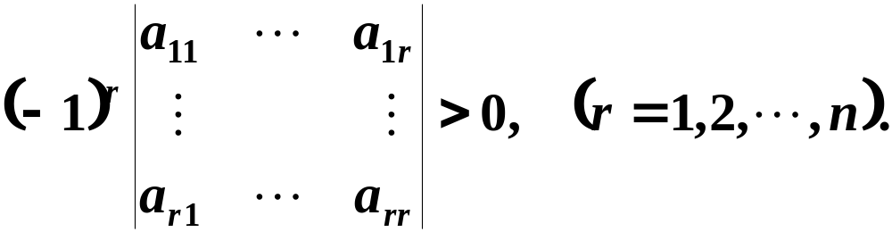
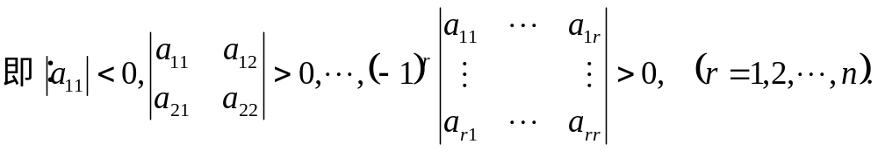
定理3 实对称矩阵A为正定的充分必要条件是：A的
各阶顺序主子式全为正数，即
实对称矩阵A为负定的充分必要条件是：奇数阶
顺序主子式为负数，而偶数阶顺序主子式为正数,即

Slide 8
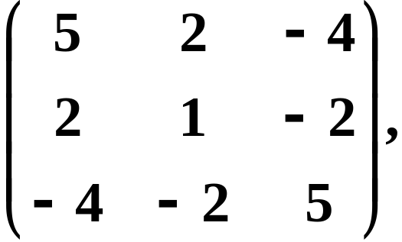

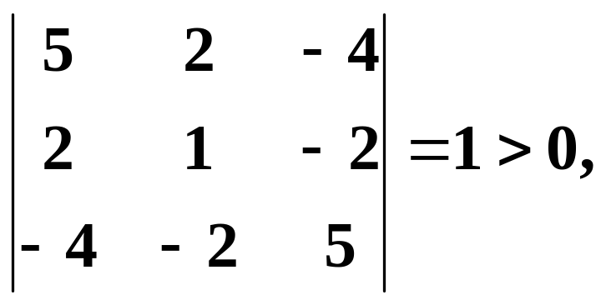
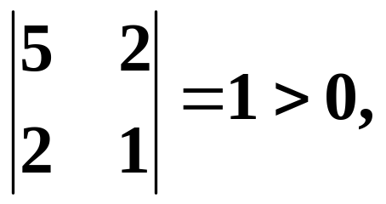

例1 判别二次型
是否正定.
解
它的顺序主子式
故上述二次型是正定的.

Slide 9
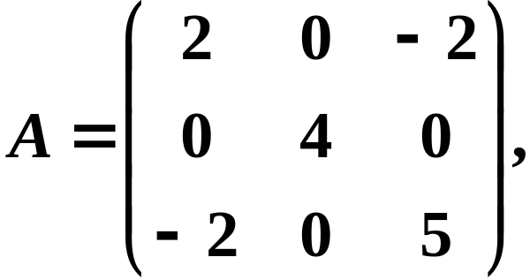
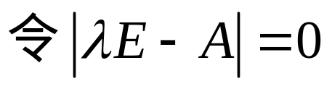


例2 判别二次型
是否正定.
解
用特征值判别法.
二次型的矩阵为
即知 是正定矩阵，
故此二次型为正定二次型.

Slide 10
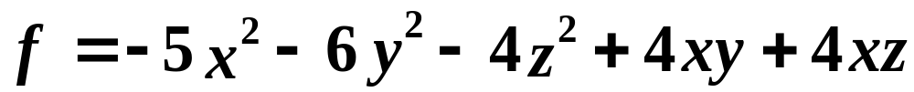
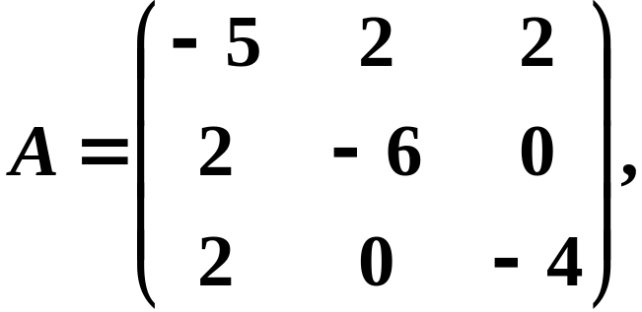

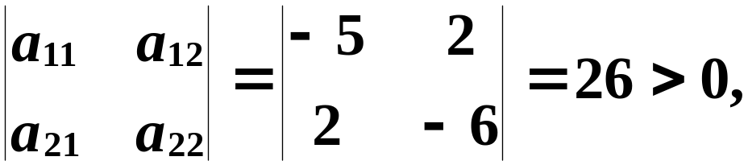



例3 判别二次型
的正定性.
解

Slide 11
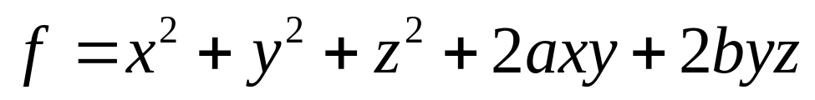
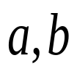
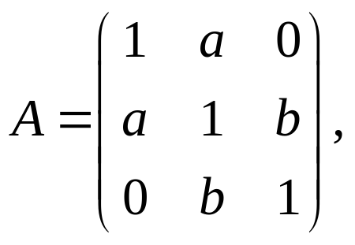
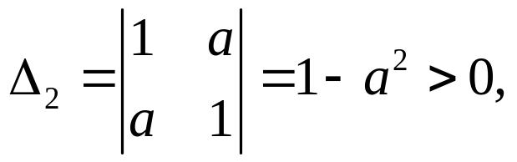

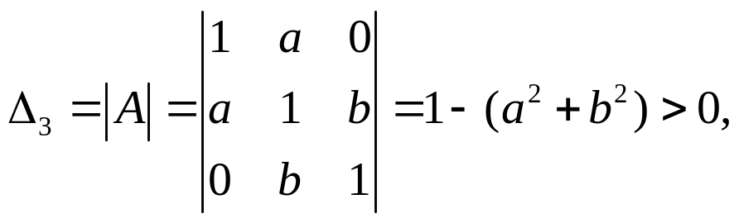

例4 设有实二次型
试问参数 满足什么条件时，该二次型正定？
解

Slide 12


正定矩阵具有以下一些简单性质

Slide 13
四、小结
1. 正定二次型的概念，正定二次型与正定
矩阵的区别与联系．
2. 正定二次型（正定矩阵）的判别方法：
(1)定义法；
(2)顺次主子式判别法；
(3)特征值判别法.
3. 根据正定二次型的判别方法，可以得到
负定二次型（负定矩阵）相应的判别方法，请大
家自己推导．

Slide 14



Slide 15
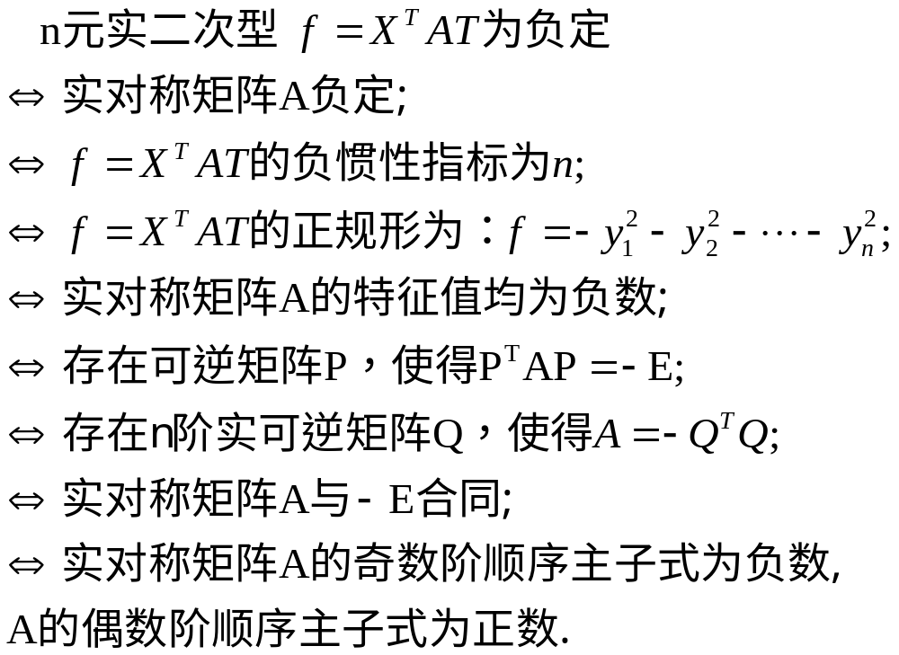

Slide 16
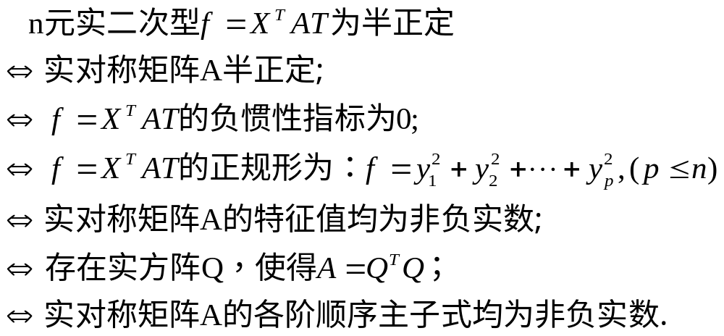

Slide 17

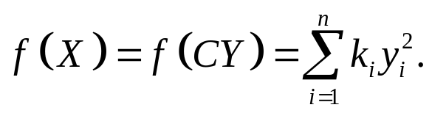



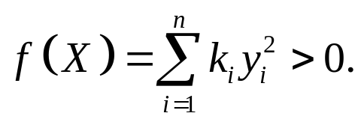






定理2之证明
充分性
故
必要性
故

Slide 18

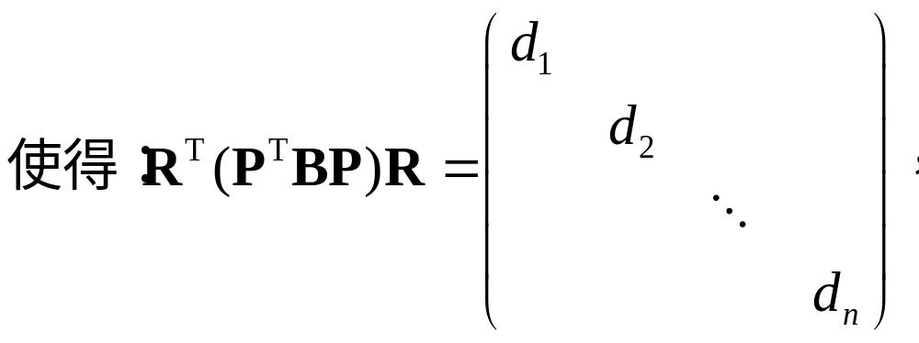


Slide 19

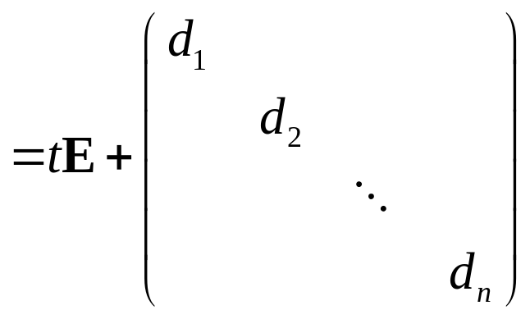
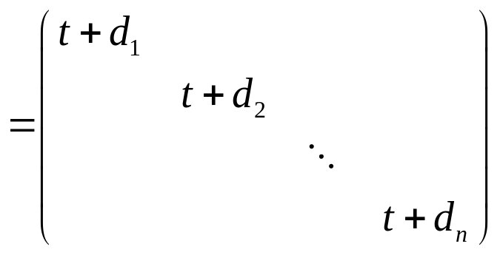

Slide 20
